Slide 1
ТЕМА ВЕБИНАРА №1 Создание электронной среды обучения «1 ученик: 1 компьютер» и оценка эффективности её использования
Цель: распространение результатов успешной практики применения новых образовательных технологий и использования ИКТ при реализации основной общеобразовательной программы начального общего образования
Категория участников – руководители образовательных организаций
Реализация мероприятия Программы «Создание сети школ, реализующих инновационные программы для отработки новых технологий и содержания обучения и воспитания, через конкурсную поддержку школьных инициатив и сетевых проектов», по лоту: Конкурс ФЦПРО-2.3-08-4 «Разработка, апробация, внедрение новых элементов содержания образования и систем воспитания, новых педагогических технологий при реализации образовательных программ начального общего образования» при финансовой поддержке МО РФ.
Буй, Костромская область
01.11.2016

Slide 2
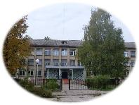
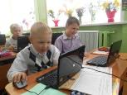
«Управлять, создавая смыслы…»
План проведения обучающего вебинара для руководителей ОО
Проект « Создание электронной образовательной среды «1 ученик: 1 компьютер» для индивидуализации обучения младших школьников»
Оценка эффективности использования электронной среды обучения «1 ученик: 1 компьютер»
Психолого –педагогическое сопровождение инновационного проекта

Slide 3
ИОС включает в себя организационно-методические средства, совокупность технических и программных средств хранения, обработки, передачи информации, обеспечивающую оперативный доступ к педагогически значимой информации и создающую возможность для общения педагогов и обучаемых
Требования к информационно-образовательной среде (ИС) являются составной частью ФГОС. ИОС должна обеспечивать возможности для информатизации работы любого учителя и учащегося. Через ИОС учащиеся имеют контролируемый доступ к образовательным ресурсам и Интернету, могут взаимодействовать дистанционно, в том числе и во внеурочное время. Родители должны видеть в ИОС качественные результаты обучения своих детей и оценку учителя.
Информационно-образовательная среда (ИОС) - это основанная на использовании компьютерной техники программно-телекоммуникационную среда, реализующая едиными технологическими средствами и взаимосвязанным содержательным наполнением качественное информационное обеспечение школьников, педагогов, родителей, администрацию образовательной организации, общественность.

Slide 4
Инновационный проект МОУСОШ №2 г. Буя
Цель проекта | выбор и апробация методического инструментария индивидуализации учебной деятельности учащихся на первой ступени обучения в интерактивной учебной среде «1 ученик: 1 компьютер»
Задачи проекта | осуществить отбор цифровых образовательных ресурсов, возможных для использования в учебной деятельности младших школьников; определить методический инструментарий индивидуализации учебной работы школьников в среде «1 ученик: 1 компьютер» и апробировать его в учебном процессе; скорректировать рабочие программы по предметам с учётом выбранного методического инструментария; создать интерактивную информационную среду, обеспечивающую индивидуальную учебную работу младших школьников; определить педагогический инструментарий выявления и сопровождения одаренных детей в учебной деятельности; разработать нормативно-правую базу, необходимую для организации индивидуальной учебной работы учащихся на первой ступени обучения в учебной среде «1 ученик: 1компьютер».
Основные направления | Создание ЭО среды «1 ученик: 1 компьютер» Формирование Банка ЦОР, возможных для использования в учебной деятельности младших школьников Апробация методического инструментария индивидуализации учебной работы школьников в среде «1 ученик: 1 компьютер» его в учебном процессе Апробация педагогического инструментария выявления и сопровождения одаренных детей в среде 1-1 Разработка НПБ

Slide 5
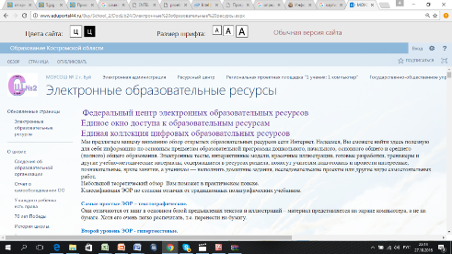
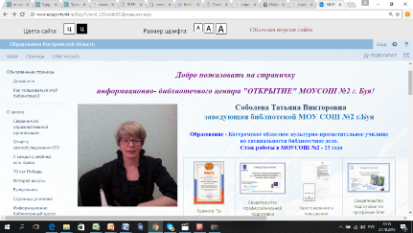
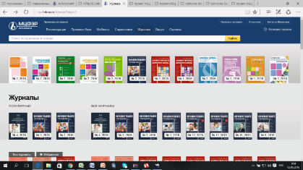

Slide 6
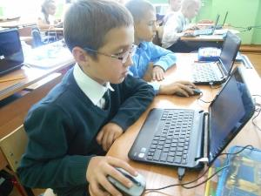
Оценка эффективности инновационного проекта «Создание электронной образовательной среды обучения «1 ученик: 1 компьютер» для индивидуализации обучения младших школьников»
Муниципальное общеобразовательное учреждение
средняя общеобразовательная школа №2
городского округа город Буй Костромской области
Заместитель директора по УВР МОУСОШ №2г. Буя
Любовь Сергеевна Смирнова
2016 г

Slide 7
Инновационные проекты, реализуемые на базе начальных классов МОУСОШ №2 г.Буя
«Создание ЭОС «1 ученик: 1 компьютер» для индивидуализации обучения младших школьников» (региональная проектная площадка)
«Формирование у учащихся комплекса предметных компетентностей в ходе обучения русскому (родному) языку по инновационной технологии Ю.А. Поташкиной» (опорная площадка кафедры теории и методики обучения ОГБОУ ДПО КОИРО)
«Реализация ФГОС и достижение нового образовательного результата через внедрения комплекса образовательных технологий деятельностного типа ОС «Школа 2100» в массовую практику начальной и основной школы» (базовая площадка федеральной инновационной площадки РАО и ОС «Школа 2100»),
«Апробация и внедрение учебно-методического комплекта «Система Занкова» как инструмента развития УУД у учащихся 1-х классов» (экспериментальная площадка РАО и ОС Л.В.Занкова).
Приложение 1
Приложение 2

Slide 8
Оценка эффективности ИП «Создание ЭОС «1 ученик: 1 компьютер» для индивидуализации обучения младших школьников»
Соответствие целей и задач проекта, целям и задачам Программы развития ОО
Оценка состояния процессов информатизации в начальных классах
Оценка ключевых факторов внедрения модели
«1 ученик: 1 компьютер»
Полученные результаты и эффекты реализации проекта

Slide 9
Результаты внедрения модели «1 ученик: 1 компьютер»
Собрана коллекция цифровых образовательных ресурсов;
Определен и апробирован в учебном процессе методический инструментарий индивидуализации учебной работы школьников в среде «1 ученик: 1 компьютер»;
Скорректированы рабочие программы по предметам и кружкам с учётом выбранного методического инструментария;
Создана интерактивная информационная среда, обеспечивающая индивидуальную учебную работу младших школьников;
Определен педагогический инструментарий выявления и сопровождения одаренных детей в учебной деятельности;
Разработана нормативно-правовая база проекта.

Slide 10
Рост интереса школьников к изучению ИКТ и применению различных цифровых аппаратных средств в учебном процессе.

Slide 11
Повышение качества образования и мотивации в обучении в классах, участниках проекта %

Slide 12
Сравнительный анализ качества обученности экспериментальных и контрольных классов (1 группа) %

Slide 13
Сравнительный анализ качества обученности экспериментальных и контрольных классов (2 группа) %

Slide 14
Результаты мониторинга математической подготовки учащихся начальной школы Программные знания и умения

Slide 15
Результаты мониторинга математической подготовки учащихся начальной школы Общее развитие

Slide 16
Количество участников предметных олимпиад, конкурсов различного уровня (кол-во человек)

Slide 17
Количество победителей предметных олимпиад, конкурсов различного уровня

Slide 18
Улучшение профессиональной компетенции педагогов, их деятельности по обеспечению высокого уровня образования: количество публикаций, выступлений на семинарах, конференциях педагогов-участников проекта

Slide 19
Победы и участие учителей – участников проекта в конкурсном движении

Slide 20
Победы педагогов в конкурсном движении

Slide 21
Факторы успеха внедрения модели обучения «1 ученик: 1 компьютер»
Планирование
Активная вовлеченность всех участников процесса
Грамотное руководство
Мотивированность и подготовленность учителей

Slide 22
Материально техническое обеспечение процесса обучения в условиях применения модели «1 ученик: 1 компьютер» (2 кабинета, занятия организованы в 2 смены)
Оборудование | Количество на кабинет
АРМ учителя | 2 | 1 уч-ль -1 ПК
АРМ ученика | 12 ноутбуков 25 нетбуков | 1 уч-к – 1 ПК
Интерактивная система SMART Board | 2 | 1
Доска магнитно-маркерная | 2 | 1
Копировальная техника | 2 | 1
Проектор настенный | 2 | 1
Интерактивная система голосования SMART | 2 | 1
Документ камера Aver Vision | 2 | 1
Графический планшет | 2 | 1
Цифровой микроскоп | 4 | 2
Цифровая камера | 2 | 1
Конструктор Lego | 2 | 1

Slide 23
Материально техническое обеспечение процесса обучения в условиях применения модели «1 ученик: 1 компьютер» (2 кабинета, занятия организованы в 2 смены)
Оборудование | Количество на кабинет
Модульная система экспериментов PROLog с программным обеспечением базовым - модуль Температура - модуль Освещённость - модуль Относительная влажность - модуль Звук -модуль Атмосферное давления | 2 | 1
Инструктивные методические материалы | + | +
Программно-методические средства | + | +
Электронные образовательные ресурсы | Банк данных | База данных по каждому предмету
Электронные приложения к учебникам | По основным предметам | 1 на учителя, 1 на ученика
Wi-Fi –точка доступа | + | +

Slide 24
Доступность аппаратных средств и ИКТ-компетентность педагогов начальных классов (%)

Slide 25
Показатель использования ИКТ для выполнения учебных проектов (%)

Slide 26
Уровень использования сети Интернет педагогами школы (%)

Slide 27
Увеличение количества обучающихся, занятых во внеучебной деятельности и объединениях дополнительного образования (в среднем на 1 учащегося)

Slide 28
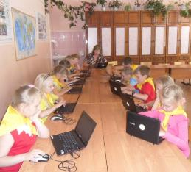
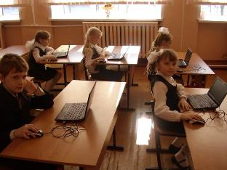
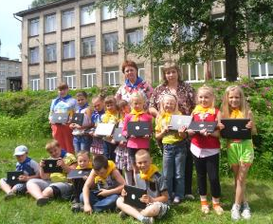
Преимущества модели обучения «1 ученик: 1 компьютер»
Формирование индивидуальной траектории развития и личностно-ориентированный подход | Повышение активности и результативности обучающихся по проекту школьников | Повышение заинтересованности педагогов в ИКТ. Расширение зоны использования ИКТ учителем | Позитивные изменения в развитии информатизации

Slide 29
Психологическое сопровождение проекта «Создание электронной образовательной среды обучения «1 ученик: 1 компьютер»
Муниципальное общеобразовательное учреждение
средняя общеобразовательная школа №2
городского округа город Буй Костромской области
Педагог-психолог МОУСОШ №2г. Буя
Светлана Николаевна Герасимова
2016 г

Slide 30
Задачи психологического сопровождения:
Цель психологического сопровождения: создание социально-психологических условий для выявления, развития и становления детской одаренности.
определить критерии и провести диагностику одарённости учащихся экспериментальных классов;
содействовать формированию позитивной Я-концепции учащихся (самоотношения, самоуважения, самопринятия);
содействовать формированию и развитию коммуникативных навыков учащихся;
оказать психологическую и методическую помощь педагогам, родителям, детям.

Slide 31
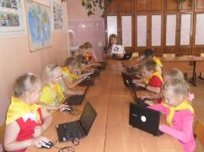
Этапы работы:
1. Диагностический
Проведение первичной и итоговой диагностики учащихся и их родителей.
2. Информационный
Создание банка информационных и методических материалов по психолого-педагогическому сопровождению одарённых учащихся.
3. Развивающий
Составление индивидуальных программ сопровождения учащихся с учётом их особенностей.

Slide 32
Психолого-педагогический инструментарий диагностики детской одаренности
Раздел диагностики | Наименование методики
Общие способности | 1) Анкета для учащихся «Мои способности», «Карта интересов» 2) Анкета для педагогов и родителей «Карта одаренности» 3) Методика «Оценка общей одаренности»
Уровень развития интеллекта | Тест «Нарисуй человека» как метод диагностики интеллекта
Социальные контакты и статус в коллективе | Методика «Социометрия»

Slide 33
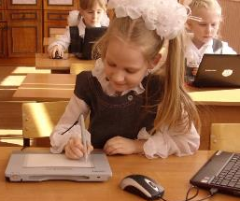
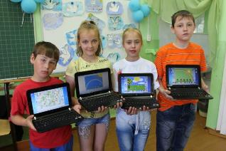
Одарённость — это системное, развивающееся в течение жизни качество психики, которое определяет возможность достижения человеком более высоких, незаурядных результатов в одном или нескольких видах деятельности по сравнению с другими людьми.
Одарённый ребёнок — это ребенок, который выделяется яркими, очевидными, иногда выдающимися достижениями (или имеет внутренние предпосылки для таких достижений) в том или ином виде деятельности.
Детская одарённость - наличие у ребёнка природных задатков в той или иной деятельности.

Slide 34
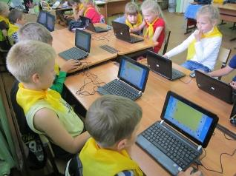
Особенности интеллектуальной сферы одарённых детей
1. Чувствительность к проблемам. Критичность к себе и другим.
2. Способность к выдвижению новых неожиданных идей.
3. Настойчивость и целеустремлённость.
4. Способность к прогнозированию.
5. Изобретательность и творчество.
6. Самостоятельность мышления.
7. Развитое образное мышление.
8. Обладают хорошей памятью.
9. Большой словарный запас.
10. Любознательность.

Slide 35
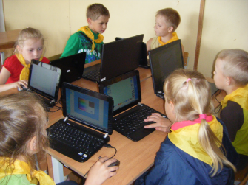
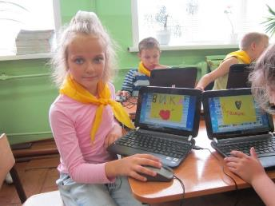
Типы одарённости:
интеллектуальный
академический
художественный
креативный
лидерский
спортивный

Slide 36
План психологического сопровождения одарённых учащихся
1 | Выявление детей, имеющих интеллектуальные способности: психологическая диагностика потенциальных способностей.
2 | Изучение микроклимата в коллективе с целью исследования межличностных отношений (наблюдение, социометрия).
3 | Углубленная диагностика личностных особенностей одарённого ребёнка.
4 | Коррекционно-развивающие занятия по снятию психоэмоционального напряжения, формированию навыков саморегуляции.
5 | Консультационно-методическая работа по сопровождению и созданию образовательного маршрута для одарённых детей.
6 | Психологическое индивидуальное и групповое консультирование педагогов и родителей по результатам психологической диагностики учащихся.

Slide 37
Результативность психологического сопровождения одарённых детей:
1. Вовлечение детей в деятельность по интересам.
2. Комфорт и эмоциональная удовлетворенность одаренного ребенка в школе.
3. Положительная динамика формирования самооценки.
4. Развитие умения работать самостоятельно.
5. Высокий уровень реализации интеллектуальных способностей.

